Slide 1
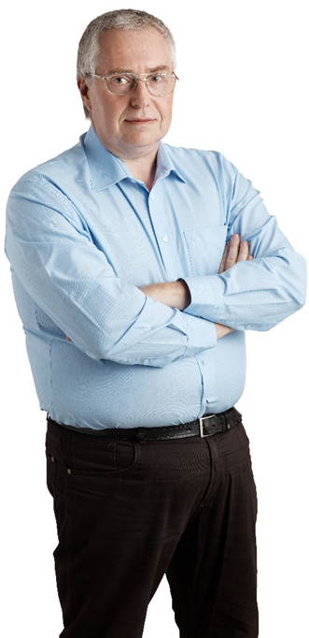
„Információvédelem menedzselése” CXIV. Szakmai Fórum Budapest, 2025. január 15.
Óbudai Egyetem!
Bevezető gondolatok
Dr. Tarján Gábor
Hétpecsét Információbiztonsági Egyesület,
al-elnök
www.hetpecset.hu
Notes:
Információvédelem Menedzselése LVI. Szakmai Fórum

Slide 2
HÉTPECSÉT INFORMÁCIÓBIZTONSÁGI EGYESÜLET
2001-től óta „Értékteremtő munkacsoport”
MagiCom + Szenzor + magánszemélyek
BS7799 szabvány fordítás
oktatási tematikák készítése
2004-ben 12 magánszemély megalakítja a
Hétpecsét Információbiztonsági Egyesületet
Céljaink B2B:
- az információs társadalom biztonságának támogatása
- az információvédelem kultúrájának és ismereteinek terjesztése, a tudatosság kialakítása
- információvédelmi szakmai műhely létrehozása
2
Notes:
Információvédelem Menedzselése LVI. Szakmai Fórum

Slide 3
HÉTPECSÉT INFORMÁCIÓBIZTONSÁGI EGYESÜLET
2025 – változások
„kezdjük a rossz hírrel!”
Tagdíjak amik eddig soha nem változtak
(meg is lett a következménye)
- Rendes tag 2.000,- → 4.000,-
- Pártoló tag 10.000,- → 10.000,-
- Céges pártoló tag 200.000,- → 250.000,-
3
Notes:
Információvédelem Menedzselése LVI. Szakmai Fórum
meg is lett a következménye)
KV
Videó
tervek elmaradása (új onlap, levelező rendszer,

Slide 4
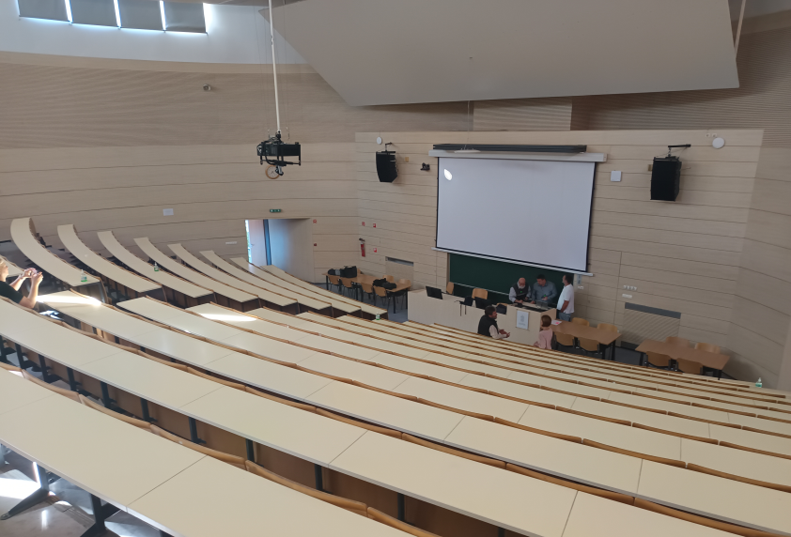
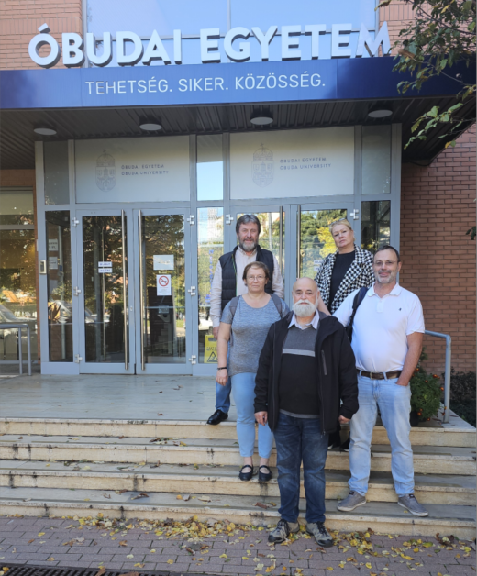
HÉTPECSÉT INFORMÁCIÓBIZTONSÁGI EGYESÜLET
2025 – változások
„folytassuk a jó hírrel”
Lesz kávé
Új fórum helyszín:
Óbudai Egyetem
1034 Budapest, III. Bécsi út 96/B
Személyes köszönet: Bánáti Annának
Mindenhonnan lehet látni, hallani
Minden ülőhelyen 220V
Üröm az örömben: parkolás
4
Notes:
Információvédelem Menedzselése LVI. Szakmai Fórum
Folytassuk, mert lehet
Levelező rendszer – januárban 2 párhuzamos helyről
Az értékelő alja most kicsit szükségtelen
Lehet a forma is megújul
Függetlenség alapelv, B2B

Slide 5
Hírek a közelmúltból
Működik a törvénygyár!
Hatályát vesztette:
ECI (EU irányelv)
NIS (NIS1) (EU irányelv)
Ibtv. (tv.) és a 41/2015-ös BM rendelet
Kibertantv. (tv.) (az MK rendelet maradt!)
Lrtv. (tv.) és a Vhr 65/2013. (III. 8.) Korm. rend.
Megjelent (a legutóbbi novemberi Fórum óta):
Kiberbiztonsági tv. (2024. évi LXIX. tv.)
Kiberbiztonsági tv. Vhr. 418/2024. (XII. 23.) Korm. Rend
Kszetv. (tv.) (2024. évi LXXXIV. tv)
Kszetv. Vhr. 474/2024. (XII. 31.) Korm. rend.

Slide 6
Hírek a jövőből
Fontos szakmai események (társszervezetek rendezvényei):
EIVOK-56. Információbiztonsági Szakmai Fórum a RelNet Kft-ben (2025.01.23. 16:30 - 2025.01.23. 19:00)
ISACA 2. szerda – Hogyan készüljünk az ISACA vizsgákra? (2025.01.22. 17:00 – 2025.01.22. 18:15)
ISACA Hivatalos (akkreditált) CRISC vizsgafelkészítő tanfolyam magyar nyelven az ISACA Budapest Chapter szervezésében (2025.01.28.-31.)
ISACA Hivatalos CISA vizsgafelkészítő tanfolyam az ISACA Budapest Chapter szervezésében (2025.03.11-14.)
ISACA Hivatalos (akkreditált) CISM vizsgafelkészítő tanfolyam az ISACA Budapest Chapter szervezésében (2025.05.13-16.)
… és a kibernaptár: https://kibernaptar.hu/

Slide 7
A mai program:
10.00 – 11.30
Köszöntő és bevezető gondolatok - Aktualitások az információvédelem területén
Dr. Tarján Gábor (Hétpecsét) alelnök
Az elektromobilitási eszközök kiberbiztonsági kockázatai, különös tekintettel az e-rollerekre
Harangozó Valentin (Somogy Vármegyei Rendőr-főkapitányság) kiberbiztonsági szakértő, NKE RDI doktorandusz A kritikus szervezetek ellenálló képességének aktualitásai Angyal István tű. ezredes (BM Országos Katasztrófavédelmi Főigazgatóság
Kritikus Infrastruktúra Koordinációs Főosztály) főosztályvezető
11.30 – 11.50 szünet ☺
11.50 – 13.00 Pillanatkép a többi EU-s tagállam NIS2 implementációjáról
Dr. Váczi Dániel (Brind) CEO
NIS 2 népítélet
Moderátor: Dr. Dósa Imre, vezető tanácsadó, FORTIX Consulting Kft.
13.30 – 15.30
A webáruházak felhasználó kezelésének GDPR esetei – avagy vásárlás regisztrációval vagy nélküle, mikor fogadtassuk el az ASZF-et
Sándor Zsolt András (Gill & Murry)

Slide 8
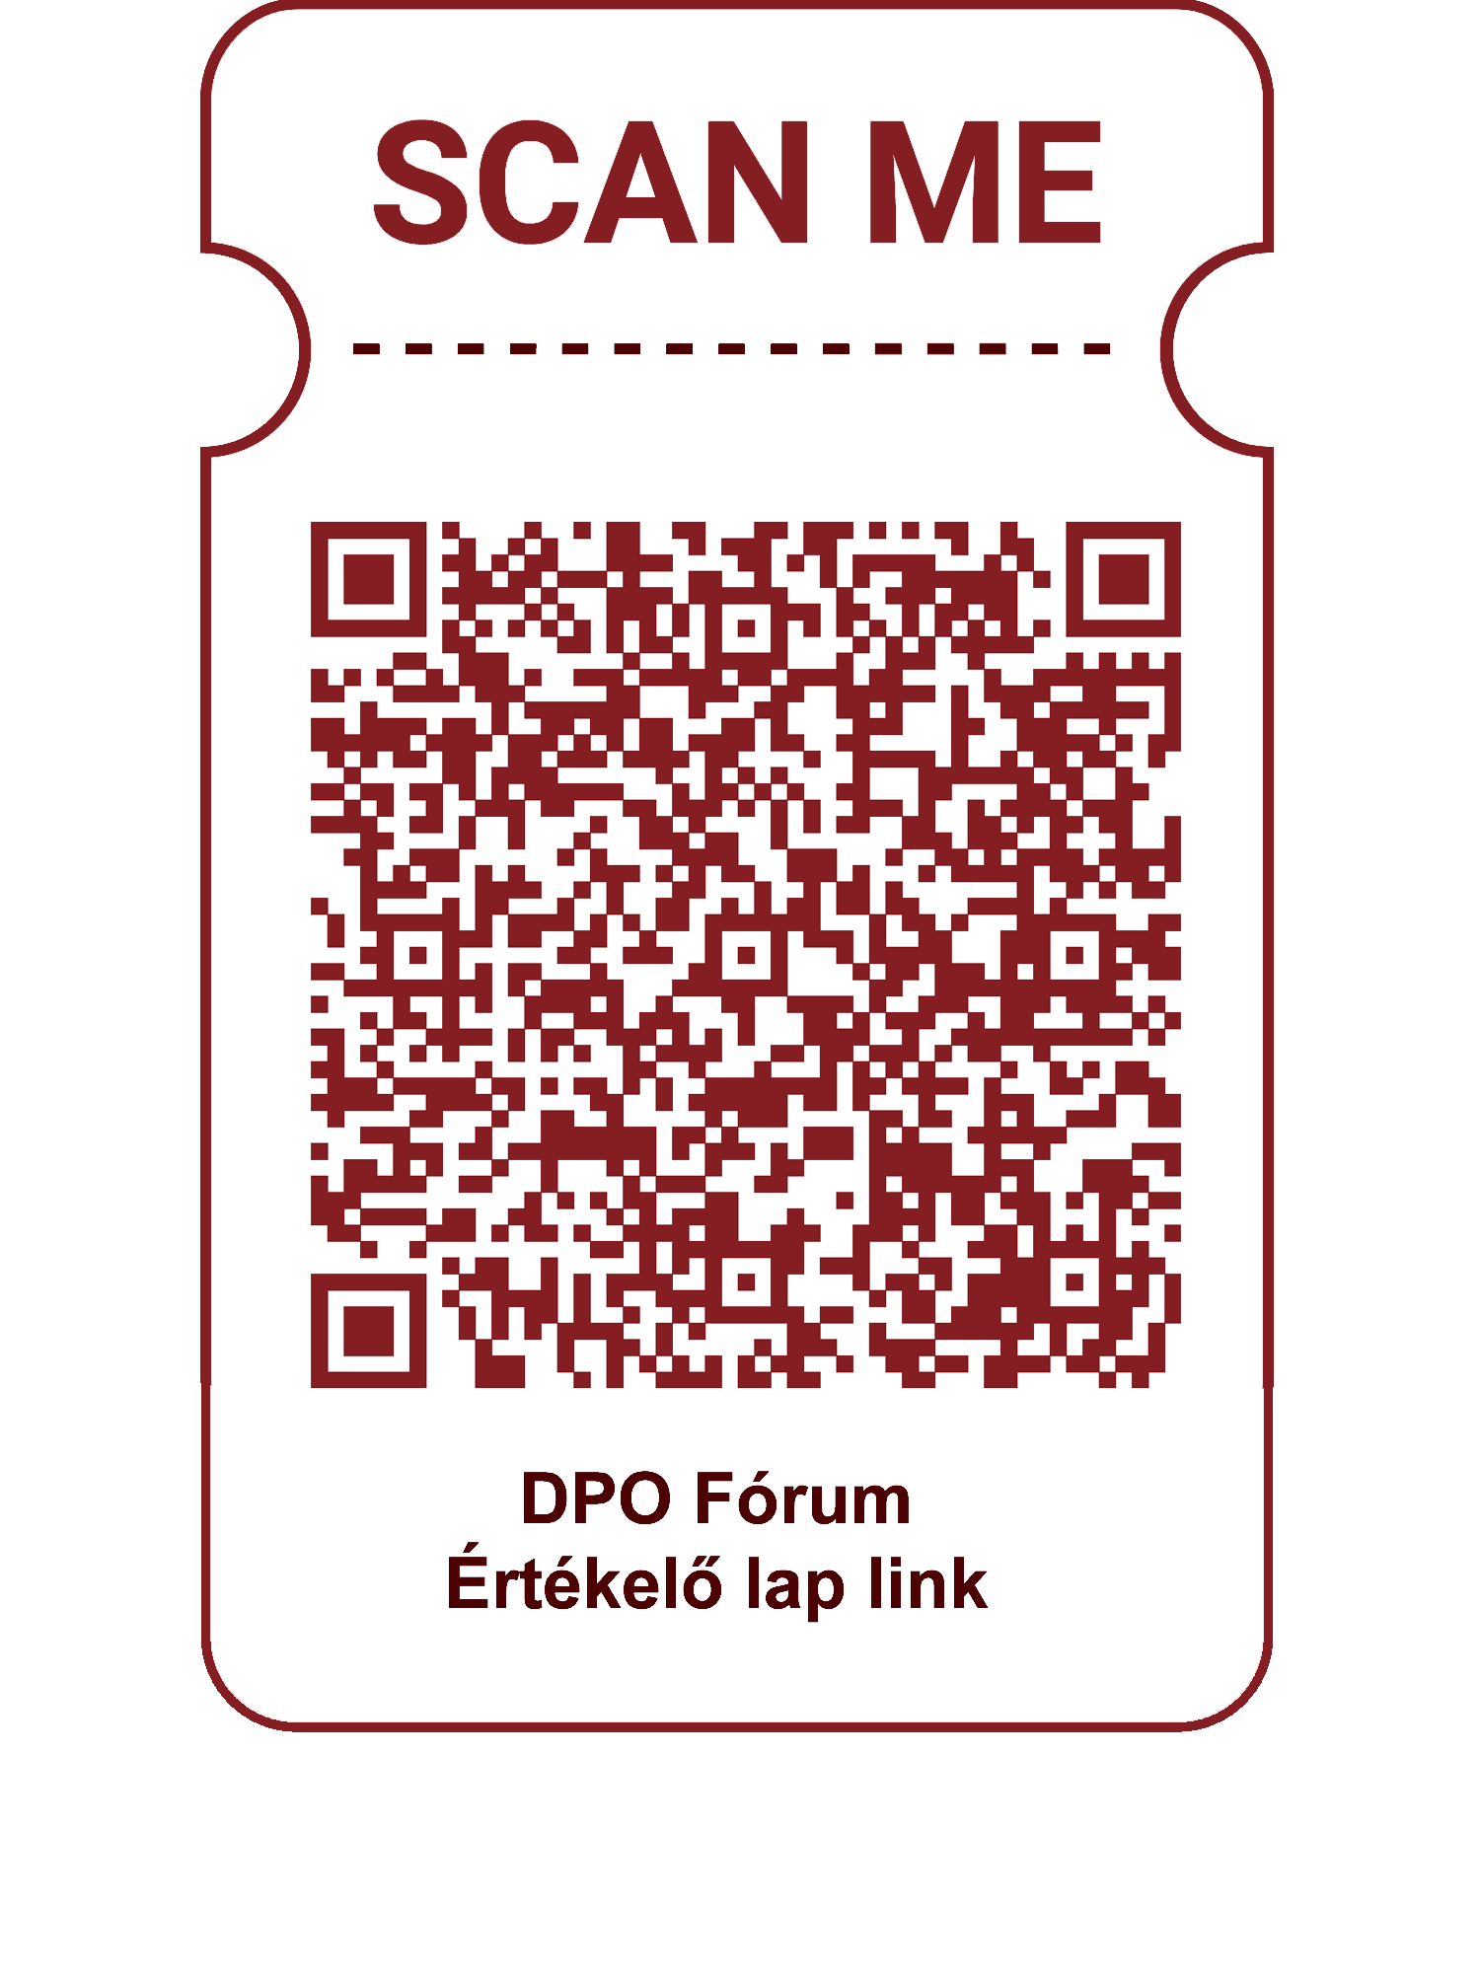
A rendezvényünk értékelő lapja

Slide 9
A jövő (2025!)...
2025.03.19.
2025.05.21.
2025.09.17.
2025.11.19.
„Információvédelem menedzselése” CXV. Szakmai Fórum
1 15
2025. március 19.
9
Notes:
Információvédelem Menedzselése LVI. Szakmai Fórum

